Slide 1
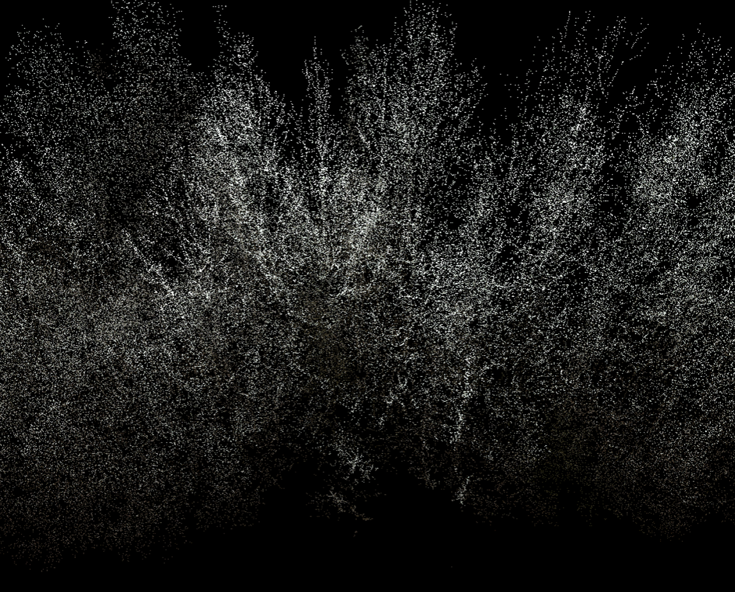
Problemintroduktion
Hur får man ut värdefull information
från en lista av 3D-spatiala punkter
utan inbördes ordning?
Komplext problem
  Stora datamängder
  Träd av varierande arter, former och täthet
  Bös, skräp och brus
Vilken lösningsmetodik?
  Finns många sätt att lösa problemet
  Varje metod har sina respektive för- och nackdelar

Slide 2
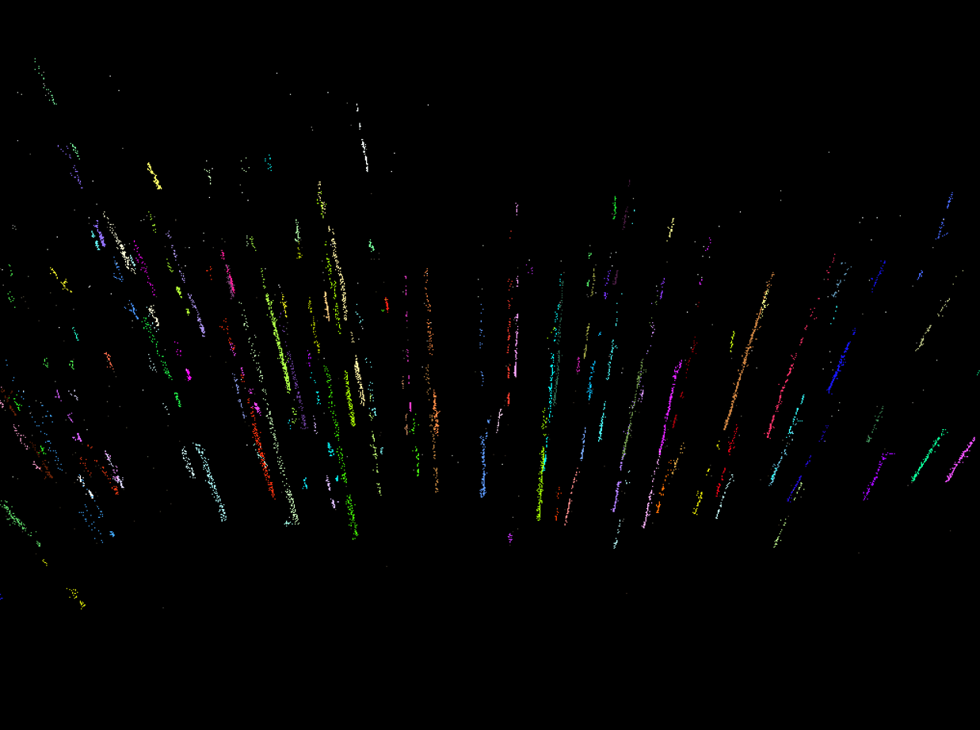
Klustring:
Närmsta
granne
Voxelisering (3D-histogram)
Identifierar stamsegment
ovanför/under med liknande
riktning
filtrerar bort
små kluster

Slide 3
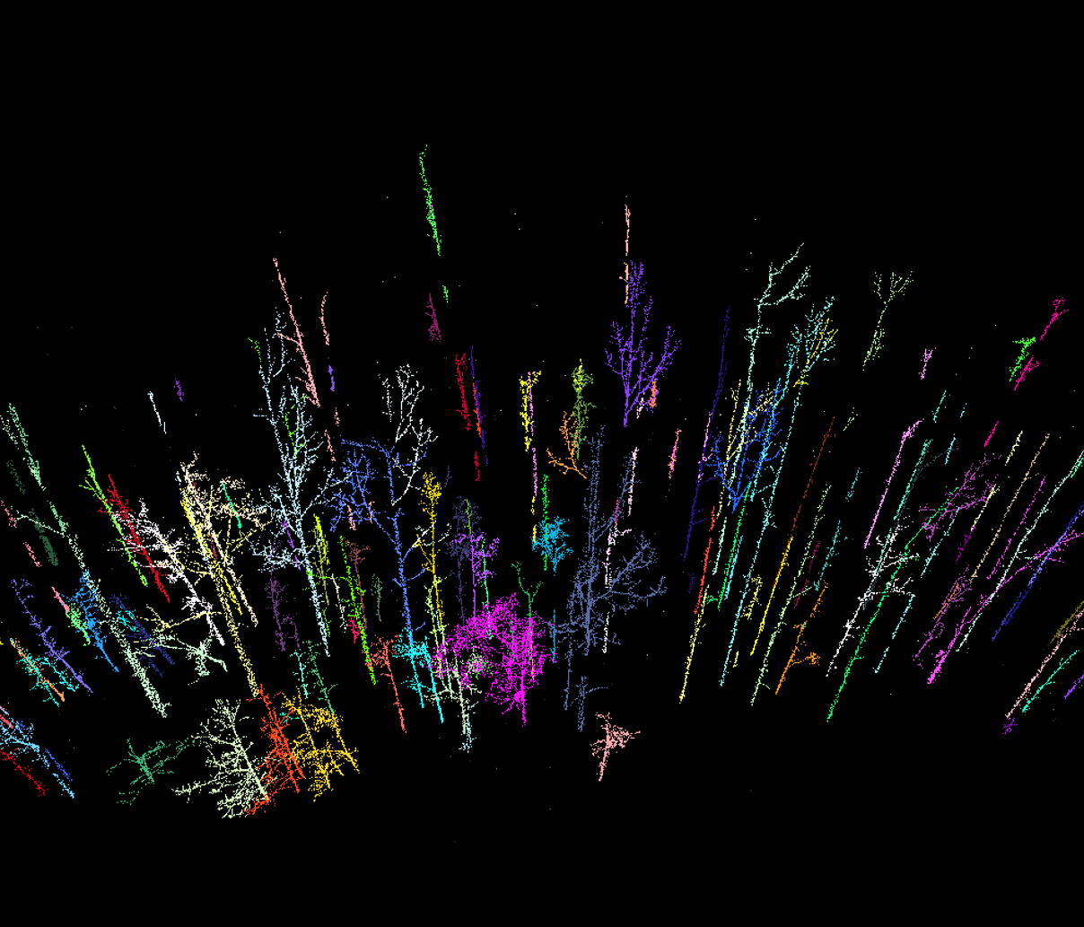

Slide 4
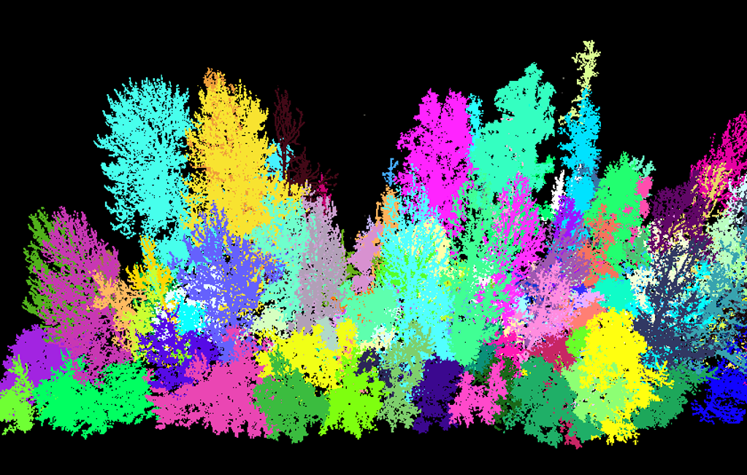
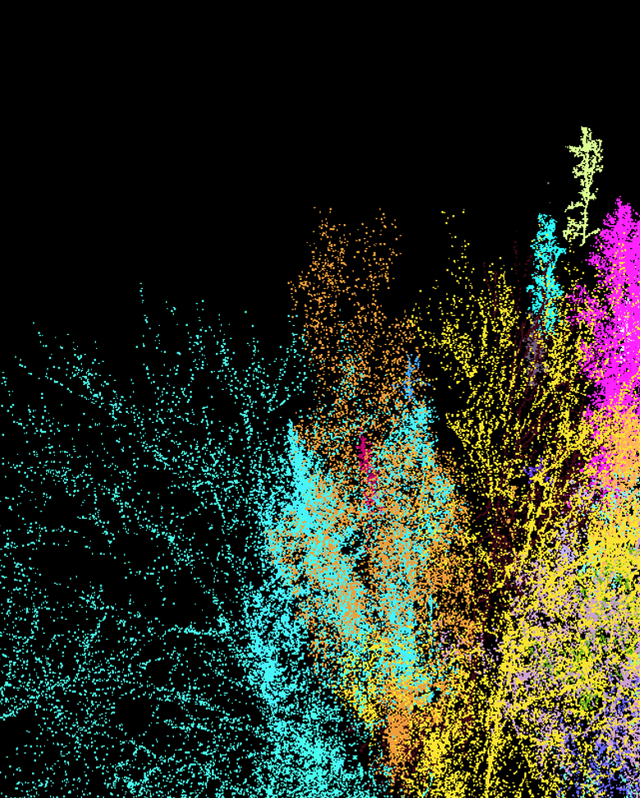
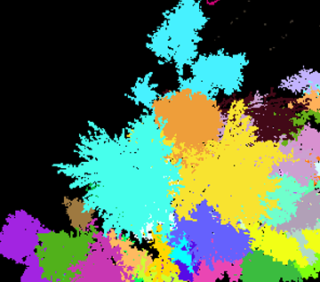
Resultat Analys

Slide 5
Resultat Analys
Välkomna!

